Slide 1

4.HAFTA
Fazla rezervasyon, rezervasyon istatistikleri ve işlemsel çözümleri
Fazla Rezervasyon (Overbooking)
Konaklama tesisleri konukların rezervasyonlarını yaptırdıkları halde gelmeme (no show), iptal (cancel), konukların otelden erken ayrılması (early check out), konukların kaldıkları süreleri uzatması (extension/stay over) gibi sebeplerden dolayı oteldeki doluluk oranlarında sıkıntılar yaşamaktadır. Walk in gelen konuklar da dikkate alınarak konaklama tesislerinin kapasitelerinden daha fazla rezervasyon almaları durumuna overbooking (çifte rezervasyon) denir. Overbooking alınırken çok dikkat edilmelidir.
Overbooking yapılması sonucu alınan rezervasyonların tamamen gerçekleşmesi sonucu otel kapasitesinin aşılması sebebiyle konuklara oda bulunamaması durumuna da short’a düşmek denilmektedir.

Slide 2
Rezervasyon istatistikleri
1.%Rezervasyon Oranı =Rezervasyonlu gelen oda sayısı/Rezervasyonu alınmış toplam oda sayısı
2.%Cancel oda=Cancel oda sayısı/ Rezervasyonu alınmış toplam oda sayısı
3.%No Show oda=No Show oda sayısı/ Rezervasyonu alınmış toplam oda sayısı
4.%Walk in-pasan oda=Walk in oda sayısı/Bugün gelen tüm oda sayıları
Örnek: Bugün için yapılan rezervasyon 120 odadır. 12 odası cancel, 6 odası no-show olmuştur. Walk in gelen oda sayısı ise 24’tür.
Rezervasyon oranı
Cancel oda oranı
No show oda oranı
Walk in oda oranı

Slide 3
a) R.O.=102*100/120=%85
b) C.O.=12*100/120=%10
c) N.S.O.=6*100/120=%5
d) W.I.O.=24*100/126=%19
Örnek;Örneğin, 40 çıkışı ve 50 girişi olan 200 odalı bir otel için,
Mevcut oda sayısı= 200
Bir önceki gecenin dolu oda sayısı= 180
Çıkışlar= 40
180-40=140
Şu anki dolu oda sayısı= 140
Girişler= 50
140+50=190
Bu gecenin dolu oda sayısı= 190
Boş oda= 10

Slide 4
%10 no-show ,%10 iptaller,%10 erken çıkışlar , fazla konaklayanlar %15 ve %15 walk-in giriş olduğunda;
Düzeltmeler
İptaller %10=0,1x50=5
No-show %10=0,1x50=5
Erken çıkışlar %10=0, 1x140=14
Toplam=24
50-24=26
Bugünün dolu oda sayısı=140+26 giriş=166

Slide 5
Fazla konaklayanlar %15=0,15x40=6
Walk in %15=0,15x50=7,5
Toplam=13,5 yaklaşık 14
Bu nedenle girişler 26+14=40
Dolu oda sayısı=140+40=180
Satılacak oda sayısı=20
Rezervasyon Raporları
Rezervasyon Listesi Rezervasyon Listesi (Detaylı Rezervasyon Tablosu
Beklenenler Listesi No Show Listesi

Slide 6
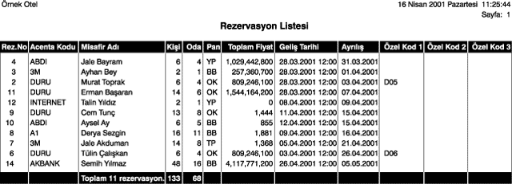
Rezervasyon listesi

Slide 7
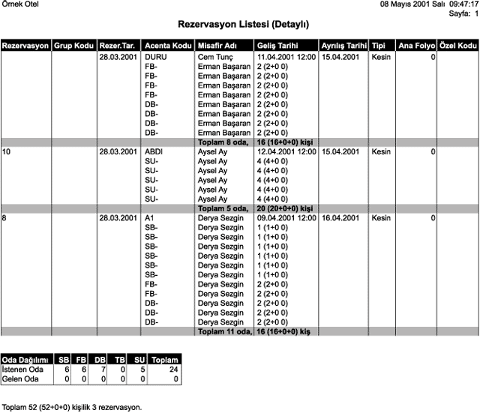
Rezervasyon listesi (Detaylı)

Slide 8
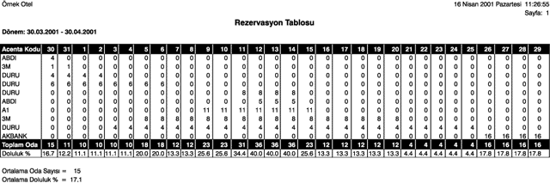
Rezervasyon tablosu

Slide 9
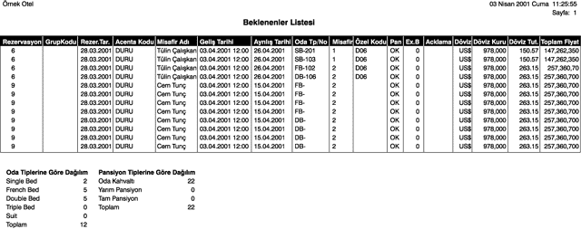
Beklenenler listesi

Slide 10
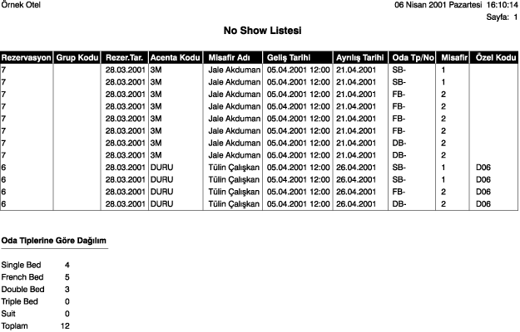
No show listesi

